Slide 1
Documentação ABI Academy Hack
Breno Coltro da Costa
&
João Roberto Crespi Júnior
Trilha: Sistemas de Recomendação
Desafio: Venda cruzada / Venda adicional
Projeto: Recomendação para pontos de venda locais

Slide 2
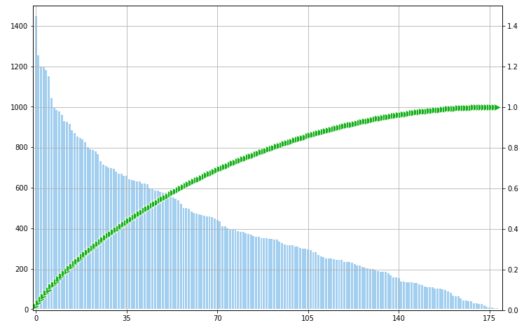
Clientes ["Ship-to nu"]
Clientes: 179, divididos pelos 73.670 pedidos (linhas)
Distribuem-se conforme:
O gráfico traz o número absoluto de pedidos, reflexo da frequência do mesmo.

Slide 3


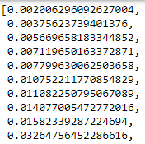
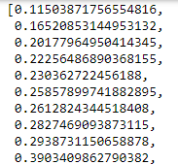
Ordens ["Order qty"]
total:
soma dos elementos de "volumeabsoluto" = 4.220.713.
cumulativopedidos
volumetotal:
soma das frequências das ordens; deveria equivaler ao total de pedidos (linhas, 73.670), porém por conta do arredondamento em "volumevalores", resulta 73.610.
contribuição percentual acumulada do "volumeabsoluto" de cada ordem; e.g. pedidos de uma ordem correspondem a 0,0021% do total de ordens.
Cumulativolume
contribuição percentual acumulada de "volumevalores" (frequência de cada ordem); e.g. pedidos com uma ordem correspondem a 11.50% das ordens efetuadas.
volumevalores:
volumeabsoluto:
frequência da ordem vezes sua quantidade.
frequência da ordem.

Slide 4
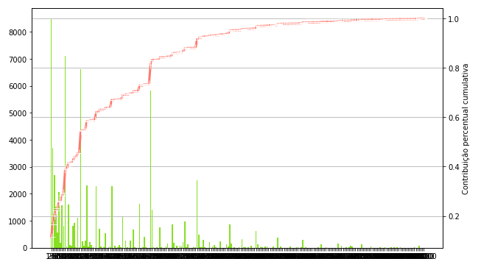
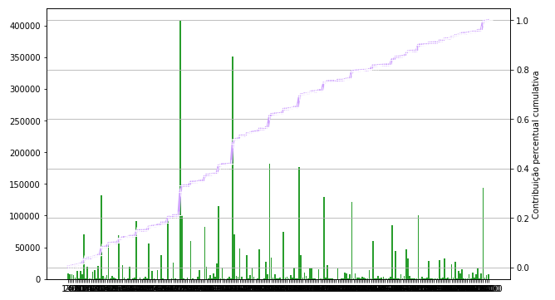
Ordens ["Order qty"]
Contribuição da frequência das ordens no total de pedidos; pedidos de uma ordem correspondem a 11.50% dos pedidos.
Contribuição do volume das ordens no total de ordens; pedidos de uma ordem correspondem a 0,0021% do total de ordens.

Slide 5
Peças entregues ["PCS delivered"]
Averiguar relação de peças e ordens.

Slide 6
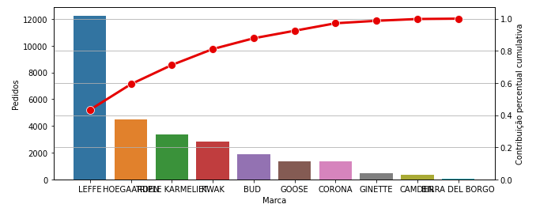
Marcas ["Brand"]
Distribuem-se conforme:
LEFFE 12253 HOEGAARDEN 4514 TRIPLE KARMELIET 3383 KWAK 2808 BUD 1901 GOOSE 1324 CORONA 1322 GINETTE 434 CAMDEN 315 BIRRA DEL BORGO 62
As marcas, submarcas, volume e tipo da embalagem constam em 28.316 dos pedidos.
Contribuem percentualmente e acumuladamente conforme:
[0.4327235485238028, 0.5921387201582144, 0.7116118095776239, 0.8107783585252154, 0.8779135471111739, 0.9246715637801949, 0.9713589490040966, 0.9866859725949992, 0.9978104252012996, 1.0]

Slide 7
Submarcas ["Subrand"]
LEFFE BLONDE 4784, 0,3904 LEFFE RUBY 2661, 0,2172 LEFFE ROYALE 2179, 0,1778 LEFFE RITUEL 9° 881, 0,0719 LEFFE BRUNE 706, 0,0576 LEFFE AMBREE 511, 0,0417 LEFFE BLONDE 0,0 301, 0,0246 LEFFE LA LEGERE 202, 0,0165 LEFFE TRIPLE 28, 0,0023
GINETTE LAGER 189, 0,4355 GINETTE BLANCHE 120, 0,2765 GINETTE FRUIT 89, 0,2051 GINETTE TRIPLE 31, 0,0714 GINETTE BLONDE 5, 0,0115
CAMDEN PALE ALE 247, 0,7841
CAMDEN HELLS 68, 0,2159
BIRRA DEL BORGO 62, 1,0000
HOEGAARDEN WHITE 3171, 0,7025
HOEGAARDEN ROSEE 1251, 0,2771
HOEGAARDEN GRAND CRU 92, 0,0204
Contribuição percentual de cada submarca na venda da marca.
TRIPLE KARMELIET 3383, 1,0000
KWAK 2808, 1,0000
BUD 1901,1,0000
GOOSE 1324, 1,0000
CORONA EXTRA 1322, 1,0000

Slide 8
Volume da embalagem ["Container Size"]
De 28.316 pedidos,
6 l 19.775 0,6984
330 ml 6.657 0,2351
355 ml 1.627 0,0575
Do volume de 1.743.298 ordens com marcas,
6 l 1.460.659 0,8379
330 ml 174.620 0,1002
355 ml 80.056 0,0459
De 2.963.644 peças entregues,
6 l 2.466.967 0,8324
330 ml 296.085 0,0999
355 ml 147.494 0,0498
Relação da quantidade de peças entregues com a quantidade de ordens:
6 l = 1,6889
330 ml = 1,6956
355 ml = 1,8424

Slide 9
Distribuição do material ["Material"]
Averiguar se um "material" corresponde a algum produto específico (possibilidade de preencher campos vazios se constatada relação)

